Slide 1
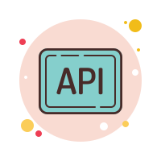
APis
Angeri Martinez

Slide 2
Itinerario
Monday
Tuesday
Wednesday
Thursday
Friday
Homework
01.
02.
03.
Activación de Conceptos
Desarrollo de Prueba
Panel de Discución

Slide 3
¿Qué es un API?
Slidesgo
School
Resources
Instructions
Final Slides
FAQ
API significa Interfaz de programación de aplicaciones (Application programming interfaces). Es un conjunto de funciones que permite a las aplicaciones acceder a datos e interactuar con componentes de software externos, sistemas operativos o microservicios.
Las interfaces de programación de aplicaciones constan de dos componentes:
Especificación técnica que describe las opciones de intercambio de datos entre soluciones con la especificación realizada en forma de una solicitud de protocolos de procesamiento y entrega de datos
Interfaz de software escrita según la especificación que la representa.

Slide 4
Tipos de APIs principales
SOAP
SOAP o "Simple Object Access Protocol" es otro modal de diseño para servicios web. En lugar del JSON típico que usa la API REST. SOAP utiliza un lenguaje conocido como Lenguaje de marcado extensible (XML). XML está diseñado para ser legible por humanos y máquinas. SOAP sigue un sólido estándar de reglas, como la estructura de mensajería y la convención para proporcionar solicitudes o respuestas.
REST
REST significa “Representational State Transfer” y es el conjunto de reglas que los desarrolladores siguen al crear una API. REST se lee usando JSON como cubrimos anteriormente. Una de estas reglas es que la API debe diseñarse de manera que sea fácil de usar y tenga sentido para los desarrolladores.

Slide 5
¿Qué nos permiten las APIs REST?
Slidesgo
School
Resources
Instructions
Final Slides
FAQ
La API permite a un desarrollador realizar una "llamada" o "solicitud" específica para enviar o recibir información. Esta comunicación se realiza mediante un lenguaje de programación llamado "JSON". También se puede utilizar para realizar una acción definida como actualizar o eliminar datos. Hay cuatro métodos de solicitud básicos que se pueden realizar con API:
GET: Recopila información (extrae todos los códigos de cupón)
PUT: Actualiza datos (actualización de precios de productos)
POST: Crea (crea una nueva categoría de producto)
DELETE: (Eliminar una publicación de blog)

Slide 6
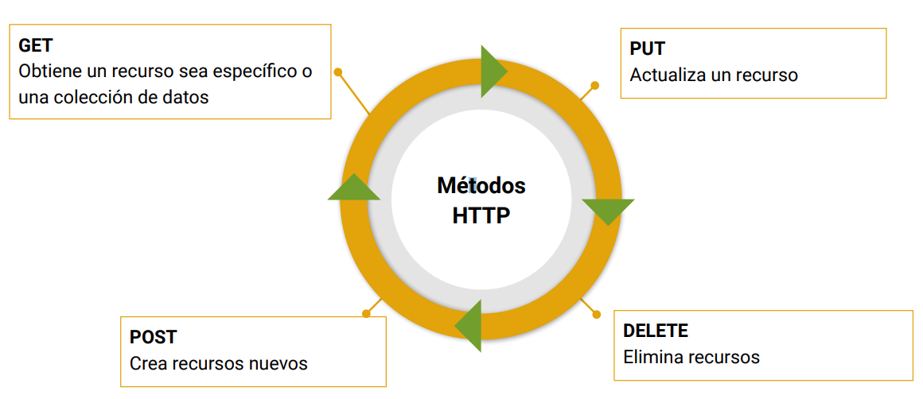
¿Qué nos permiten las APIs REST?
Slidesgo
School
Resources
Instructions
Final Slides
FAQ

Slide 7
¿Qué es un API request?
Slidesgo
School
Resources
Instructions
Final Slides
FAQ
Hay varios componentes de una solicitud de API para que funcione. Repasemos estos de forma individual y cómo se pueden utilizar para crear una solicitud.
Endpoint (Punto final)
Está compuesto de la URL y la ruta (path). Al juntarlos, se consigue un endpoint. Un ejemplo de la estructura sería: https://api.comercio.sell/catalogo/productos/pc.
Header (Cabeceras)
Proporciona información al cliente y al servidor. Los ejemplos comunes de un encabezado serían las credenciales de autenticación, como un "Token de autenticación" o "ID de cliente".
Method (Método)
Los métodos son las acciones que se toman al enviar una solicitud. Piense en el principio cuando hablamos de GET, PUT, POST, y DELETE. Todos estos son métodos API.
Data
Los datos de la solicitud, también denominados comúnmente "cuerpo", son información que será enviada o devuelta por un servidor.

Slide 8
¿Qué es JSON?
JSON (JavaScript Object Notation) se utiliza para representar datos en un servidor. Es bastante fácil de leer para los humanos y fácil de entender para las máquinas / aplicaciones. Veamos un ejemplo de JSON de un producto en BigCommerce en el lado:
Esto es fácil de entender, ya que se genera en pares key/value, con la clave a la izquierda y un valor a la derecha. Las keys son un objeto fijo definido por la aplicación y seguirán siendo las mismas que con "category". Mientras que los values serán únicos, como "Shirts".
{
"name": "BigCommerce T-Shirt",
"price": "25.00",
"category": "Shirts",
"weigth": 4,
"type": "physical"
}

Slide 9
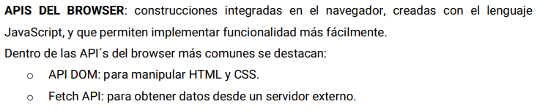
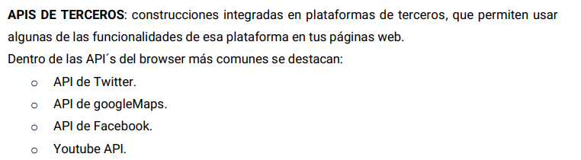

Slide 10
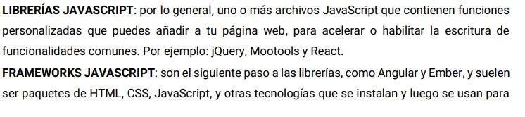
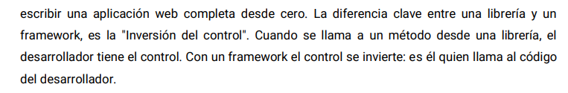

Slide 11
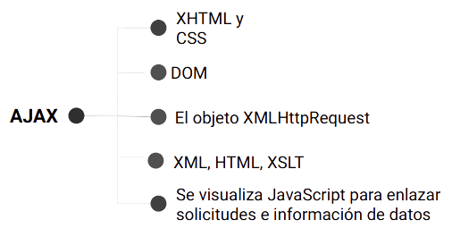
¿Qué es AJAX?
AJAX (Asynchronous JavaScript and XML) se refiere a un grupo de tecnologías que se utilizan para desarrollar aplicaciones web. Permite que un usuario de la aplicación web interactúe con una página web sin la interrupción que implica volver a cargar la página web.

Slide 12
Utilizando AJAX
Slidesgo
School
Resources
Instructions
Final Slides
FAQ
$.ajax({
type: "tipo de petición, puede ser GET, POST, PUT...",
url: "aquí va la url a consultar",
dataType: "puede ser xml, json, script, or html",
success: function (data) {
//si todo sale bien,
//se agrega la funcionalidad aquí
},
error: function (data) {
//esta función se activa si
// ocurre algún error durante el proceso
},
async: true,
});
Las solicitudes que se realicen implementando jQuery-AJAX se envían de forma asincrónica, ya que es su valor por defecto. Esto, se puede observar en la estructura básica de una petición AJAX:

